Slide 2
পরিচিতি
পাঠ ঘোষনা
শিখন ফল
বাড়ির কাজ
সমাপ্তি
আবহ
পাঠ উপস্থাপন-১
একক কাজ
মাল্টিমিডিয়া ক্লাসে সবাইকে স্বাগতম
পাঠ উপস্থাপন-২
জোড়ায় কাজ
পাঠ উপস্থাপন-৩
পাঠ উপস্থাপন-৪
দলীয় কাজ
মূল্যায়ন

Slide 3
পরিচিতি
মোঃ মিজানুর রহমান মিজান
সেরা কনটেন্ট নির্মাতা এটুআই,
ICT4E অ্যাম্বাসেডর (এটুআই) দিনাজপুর
ও
সিনিয়র শিক্ষক(কম্পিউটার)
মির্জাপুর উচ্চ বিদ্যালয়
বিরামপুর,দিনাজপুর।
মোবাঃ ০১৭৪০৯৭৯৩৯৭
ইমেইলঃ mizan.birampur@gmail.com
শ্রেণিঃ ষষ্ঠ
বিষয়ঃ তথ্য ও যোগাযোগ প্রযুক্তি
অধ্যায়ঃ দ্বিতীয়
পাঠঃ 3 (ইনপুট ডিভাইস)
সময়ঃ৫০ মিনিট।
তাং ০৬/০৬/২০২১ইং।

Slide 4
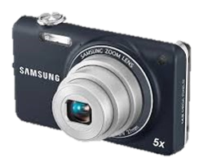
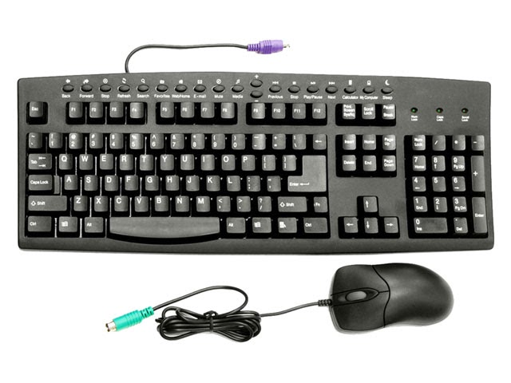
নিচের ছবিগুলো লক্ষ কর
তাহলে বলতো- দেখি ক্যামেরা,কী-বোর্ড
ও মাউস কি ধরনের ডিভাইস?
আমরা দেখতে পেলাম ক্যামেরা,কী-বোর্ড ও মাউস
উপরের ছবিতে তোমরা কি দেখতে পেলে?
ক্যামেরা,কী-বোর্ড ও মাউস ইনপুট ডিভাইস

Slide 5
আজকের পাঠ
ইনপুট ডিভাইস
ইনপুট ডিভাইস

Slide 6
শিখনফল
এই পাঠ শেষে শিক্ষার্থীরা......
১ । ইনপুট ডিভাইস কি তা বলতে পারবে;
২ । ইনপুট ডিভাইসগুলোর নাম বলতে পারবে;
৩ । বিভিন্ন প্রকার ইনপুট ডিভাইসগুলোর কাজ বলতে পারবে ।

Slide 7
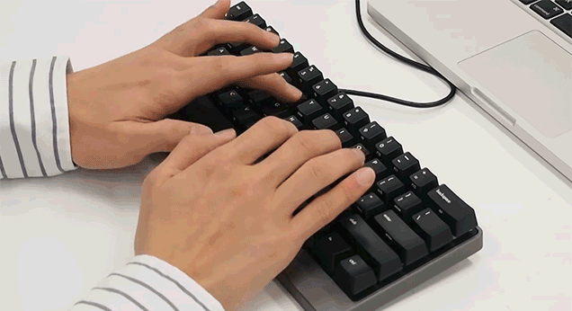
কী বোর্ড দিয়ে টাইপের কাজ করছে
তাহলে বলতো, দেখি কী-বোর্ড কি ধরনের ডিভাইস?
উপরের ছবিতে দেখে কি বুঝতে পারলে?
কী-বোর্ড হচ্ছে ইনপুট ডিভাইস।
Notes:
কম্পিউটারে ইনপুট কিভাবে দেয়া হয়?

Slide 8
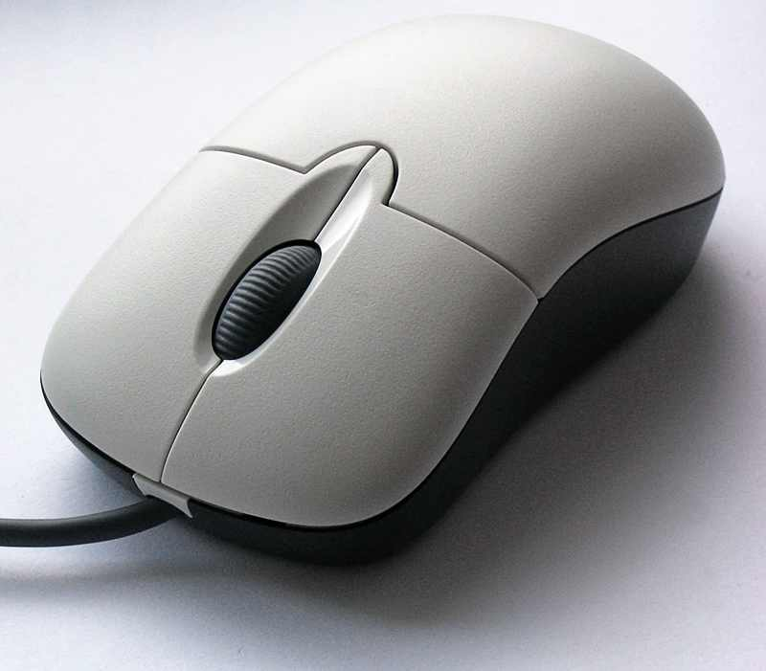
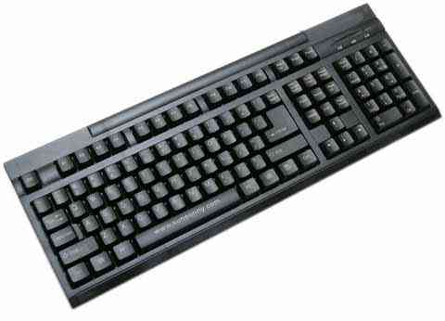
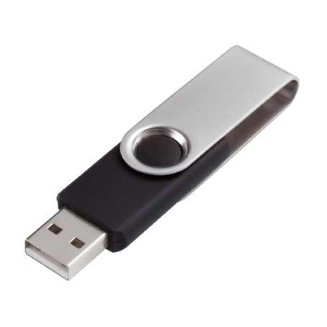
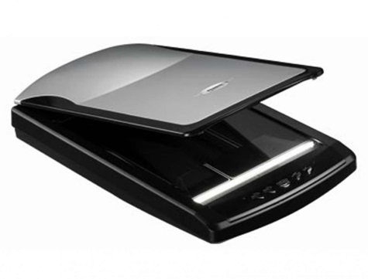
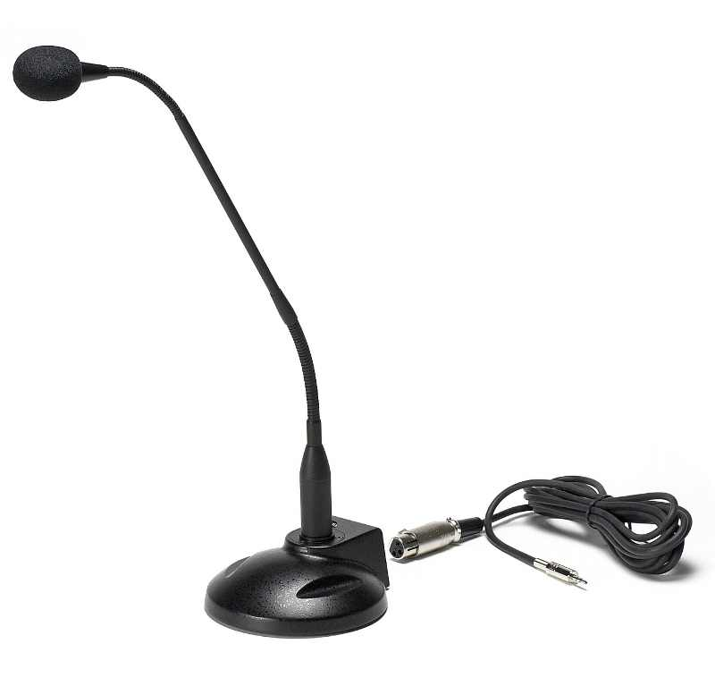
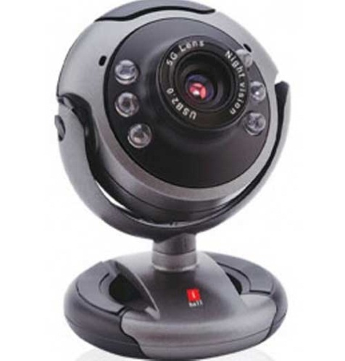
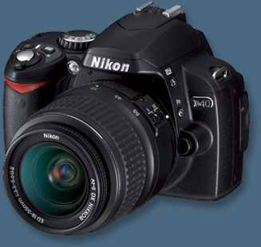
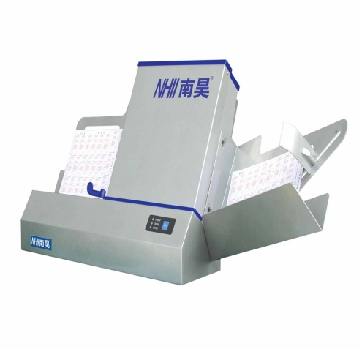
ইনপুট ডিভাইস
কম্পিউটারে তথ্য ও নির্দেশ প্রদান করার যন্ত্রকে ইনপুট ডিভাইস বলে।
উপরের ডিভাইসগুলোর নাম বল

Slide 9
একক কাজ
প্রশ্নঃ ইনপুট ডিভাইস কাকে বলে? কয়েকটি ইনপুট ডিভাইসের নাম লিখ।

Slide 10
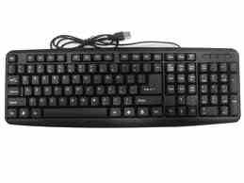
কী-বোর্ড
কী-বোর্ড (Keyboard):কী-বোর্ডের মাধ্যমে কম্পিউটারে তথ্য প্রদান করা হয়। এটি একটি অত্যাবশ্যকীয় সর্ব বৃহৎ ইনপুট ডিভাইস।

Slide 11
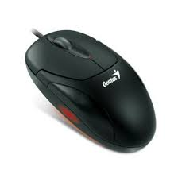
মাউস
মাউস (Mouse): মাউসের সাহায্যে কম্পিউটারকে বিভিন্ন প্রকার নির্দেশ প্রদান করা হয়।

Slide 12
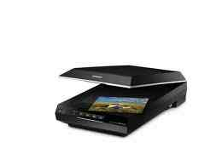
স্ক্যানার
স্ক্যানার (Scanner): যে কোন প্রকার ছবি, মুদ্রিত বা হাতে লেখা কোনো ডকুমেন্ট অথবা কোনো বস্তুর ডিজিটাল প্রতিলিপি তৈরি করার যন্ত্রের নাম হচ্ছে স্ক্যানার।

Slide 13
জোড়ায় কাজ
প্রশ্নঃ কী-বোর্ড ও মাউসের মধ্যে পাথর্ক্য লিখ।

Slide 14
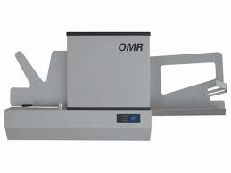
ওএমআর
ওএমআর (OMR): আলোর প্রতিফলন বিচার করে এটি বিভিন্ন ধরনের তথ্য বুঝতে পারে। বহুনির্বাচনি প্রশ্নের উত্তরপত্র যাচাইয়ে এটি ব্যাপকভাবে ব্যবহৃত হচ্ছে।

Slide 15
ডিজিটাল ক্যামেরা
ডিজিটাল ক্যামেরা (Digital Camera): ডিজিটাল ক্যামেরার মাধ্যমে ছবি তুলে তা কম্পিউটারে প্রবেশ করানো হয় এবং তা দিয়ে ছবি সম্পাদনার কাজসহ গবেষণার কাজ করা হয়।

Slide 16
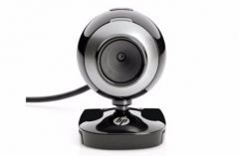
ওয়েব ক্যামেরা
ওয়েব ক্যাম (Web Cam): কম্পিউটারে বা ল্যাপটপে ছবি উঠানোর কাজে ব্যবহার হয়। ওয়েব ক্যাম বা ওয়েব ক্যামেরা ডিজিটাল ক্যামেরারই বিশেষ রুপ।

Slide 17
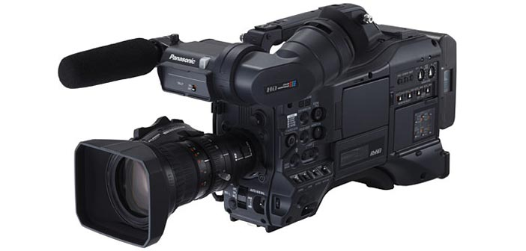
ভিডিও ক্যামেরা
ভিডিও ক্যামেরা (Video Camera): ভিডিও ক্যামেরা দ্বারা ভিডিও করেকম্পিউটারে প্রবেশ করানো হয় এবং তা দিয়ে ভিডিও বা ছবি সম্পাদনার কাজসহ গবেষণার বিভিন্ন কাজ করা হয়।

Slide 18
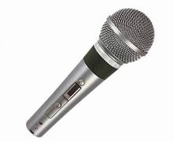
মাইক্রোফোন
মাইক্রোফোন (Microphone): আমাদের কথা, গান বা যে কোনো ধরনের শব্দ এর মাধ্যমে কম্পিউটারে প্রবেশ করানো যায়।

Slide 19
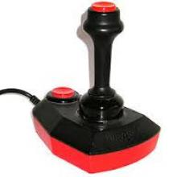
জয়স্টিক
জয়স্টিক (Joystick): জয়স্টিক হলো একটি ইনপুট ডিভাইস যাতে আয়তকার বেসের উপর একটি দন্ড বসানো থাকে। জয়স্টিকের সাহায্যে কার্সরকে পর্দার উপর ইচ্ছা মতো যে কোন জায়গায় সরানো যায়।

Slide 20
দলীয় কাজ
প্রশ্নঃ ইনপুট ডিভাইস কী-বোর্ড এর ৩টি কাজ লিখ।
Notes:
এ কাজের জন্য দুধরনের উদ্ভিদ শ্রেণিতে দেখানো যেতে পারে।

Slide 21
মূল্যায়ন
১. ইনপুট ডিভাইস কি?
২. কয়েকটি ইনপুট ডিভাইসের নাম বল?
৩. কম্পিউটারের প্রধান ইনপুট ডিভাইস কাকে বলে?
৪. ইনপুট ডিভাইসের গুরুত্ব বল?

Slide 22
বাড়ীর কাজ
প্রশ্নঃ আগামী কাল বাড়ি থেকে তিনটি ইনপুট
ডিভাইসের কাজ লিখে আনবে।

Slide 23
সকলকে ধন্যবাদ
সকলকে ধন্যবাদ
আবার দেখা হবে।
আবার দেখা হবে।

